Slide 1

CHÀO MỪNG QUÝ THẦY CÔ
ĐẾN VỚI TIẾT HỌC TỰ NHIÊN XÃ HỘI
LỚP 1

Slide 2

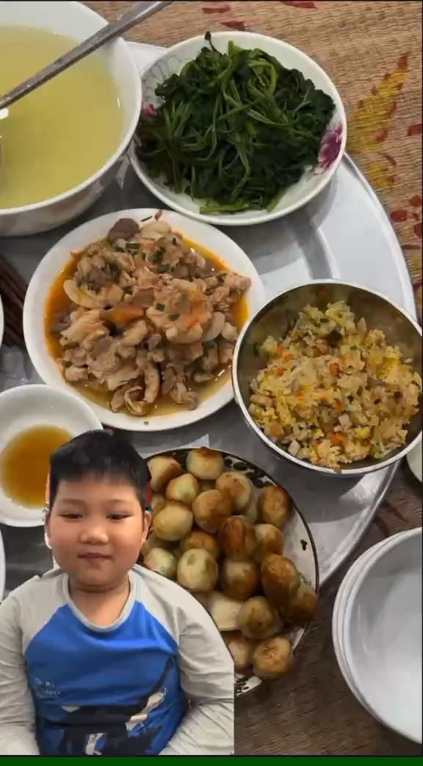

Slide 3
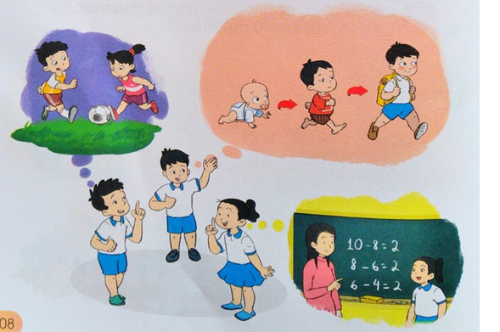
Vui chơi
Chóng lớn
Để có sức khỏe học tập
Tất cả chúng ta đều cần ăn uống hằng ngày Vì sao ?
Chúng ta cần phải ăn, uống hằng ngày để cơ thể mau lớn, có sức khỏe và học tập tốt.

Slide 4

Bài 16:
ĂN UỐNG HẰNG NGÀY
(Tiết 1)

Slide 5
Hoạt động 1:
Nhận biết thức ăn và đồ uống

Slide 6
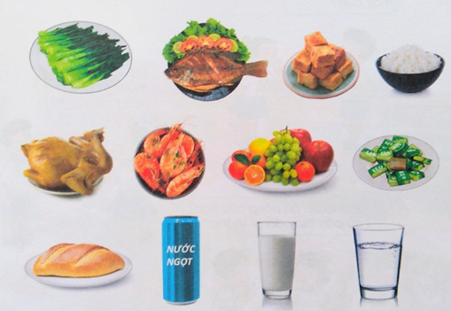
Quan sát tranh và trả lời câu hỏi:
Hãy nêu tên những thức ăn đồ uống?
- Cần ăn, uống để cơ thể khỏe mạnh.
- Nếu ăn uống thường xuyên sẽ không tốt cho sức khỏe.

Slide 7
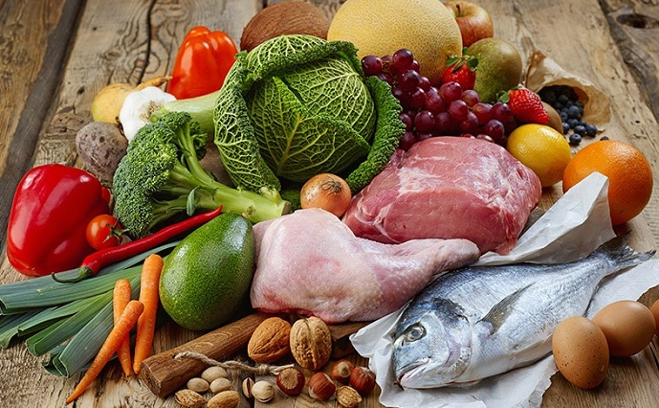
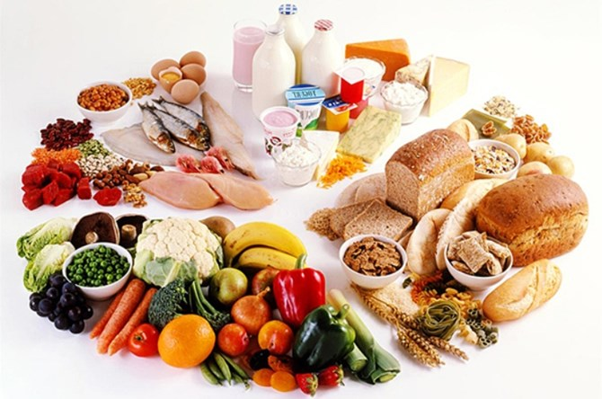
Em còn biết tên những thức ăn đồ uống nào khác giúp cơ thể khỏe mạnh và an toàn?

Slide 8

GIẢI LAO

Slide 9
Hoạt động 2:
Tìm hiểu những thức ăn,
đồ uống không an toàn

Slide 10
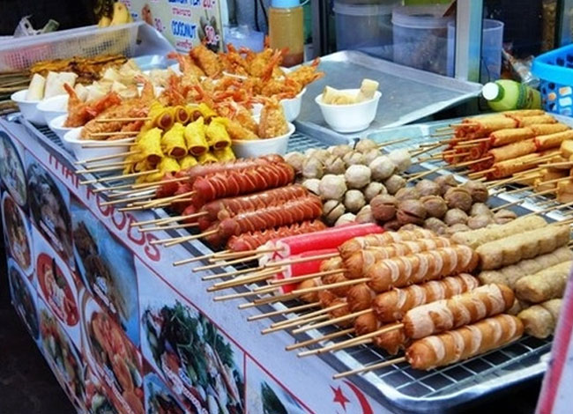
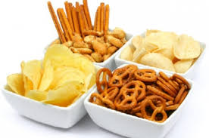
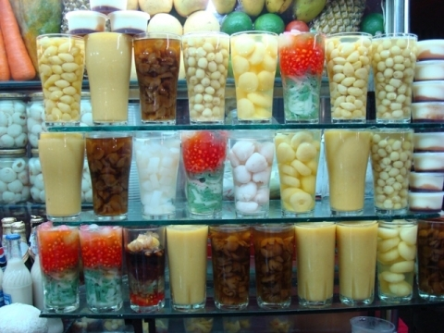
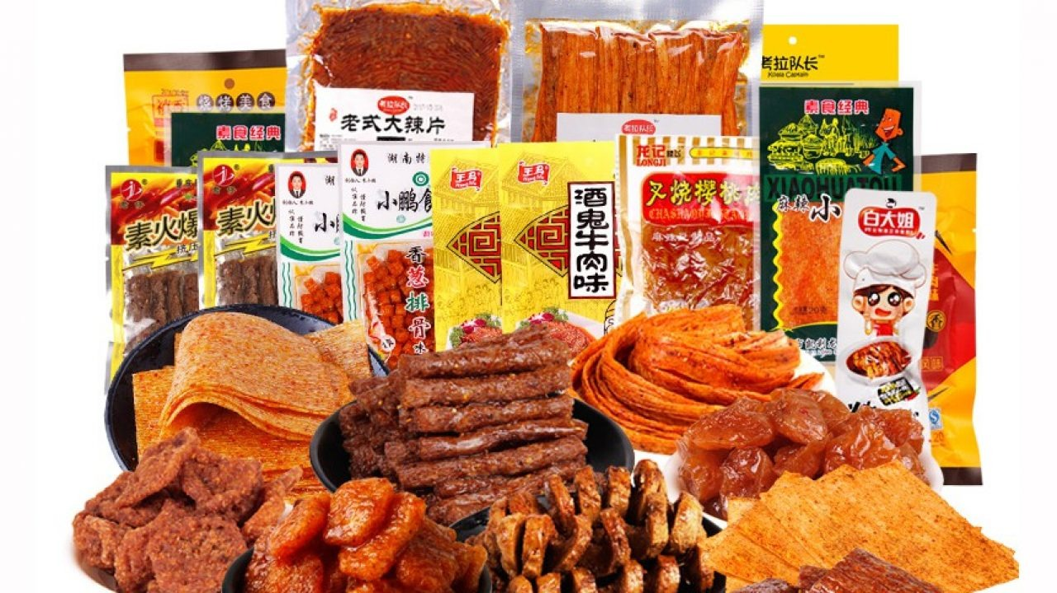
Em còn biết tên những thức ăn đồ uống nào khác nếu ăn nhiều sẽ gây hại cho cơ thể?

Slide 11
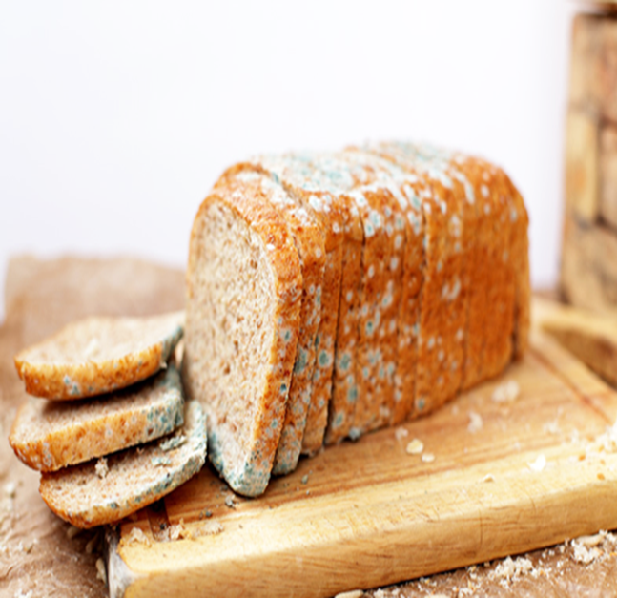
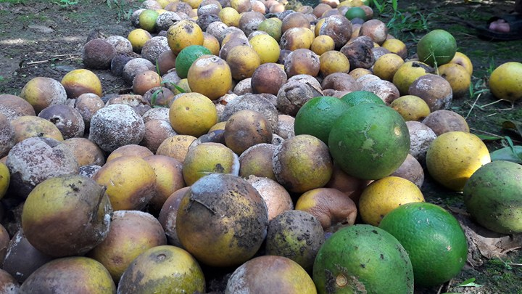
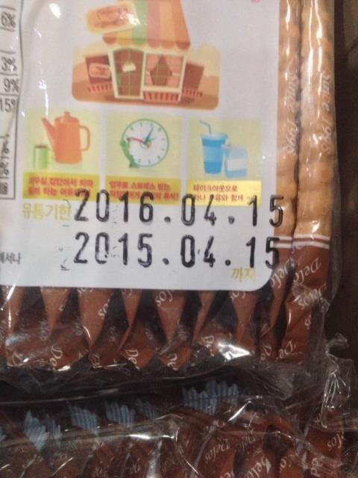
Điều gì sẽ xảy ra nếu em ăn những thức ăn dưới đây?
Để cơ thể khoẻ mạnh và an toàn, tuyệt đối không sử dụng những thức ăn, đồ uống đã hết hạn hoặc ôi thiu hay đã bị mốc.

Slide 12

Trò chơi: Phân loại thức ăn

Slide 13


Slide 14


Slide 15
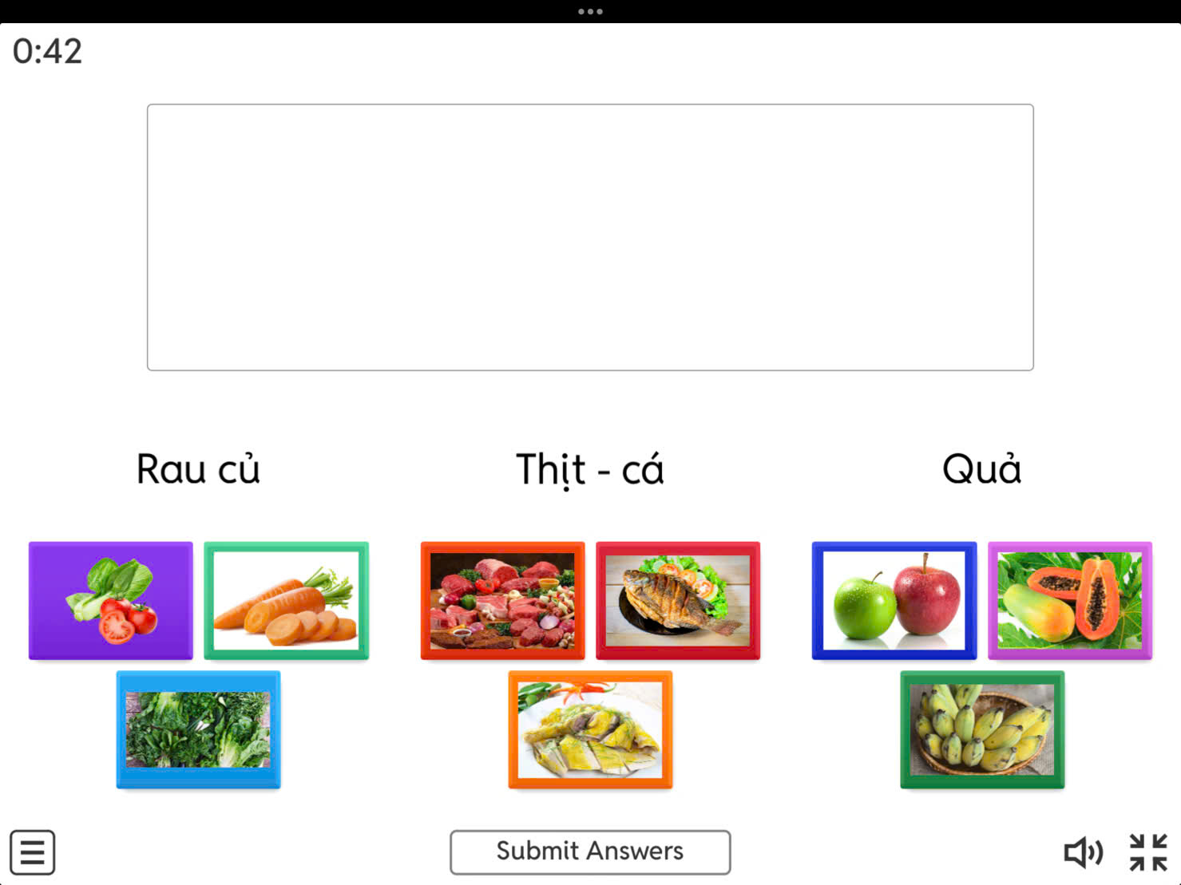

Slide 16

TIẾT HỌC KẾT THÚC
Xin chân thành cảm ơn!

